Slide 1
機構認定専門医制度の単位取得について
10分でわかる！
機構認定専門医制度における
単位取得の受付方法について
＊pptのスライドショー機能にてご確認ください。

Slide 2
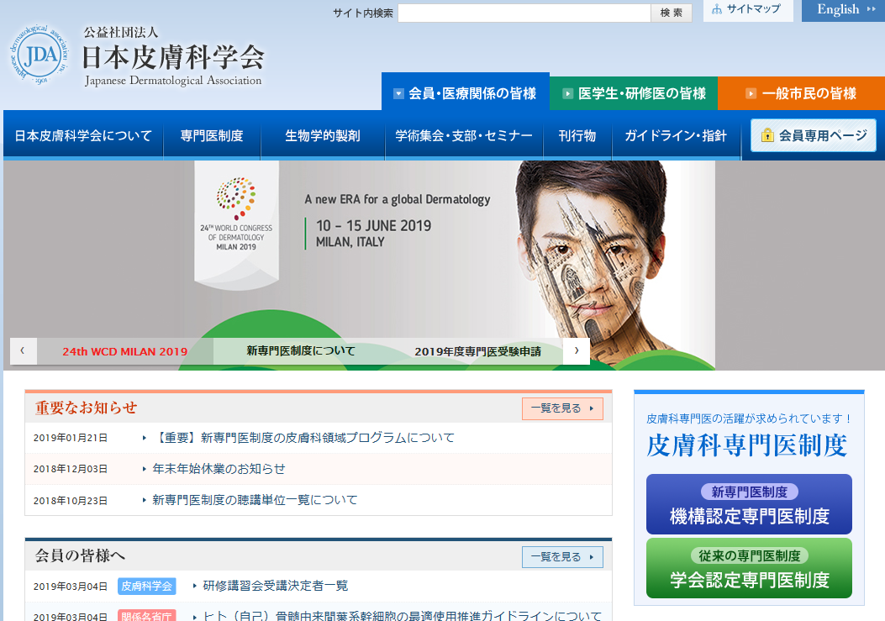
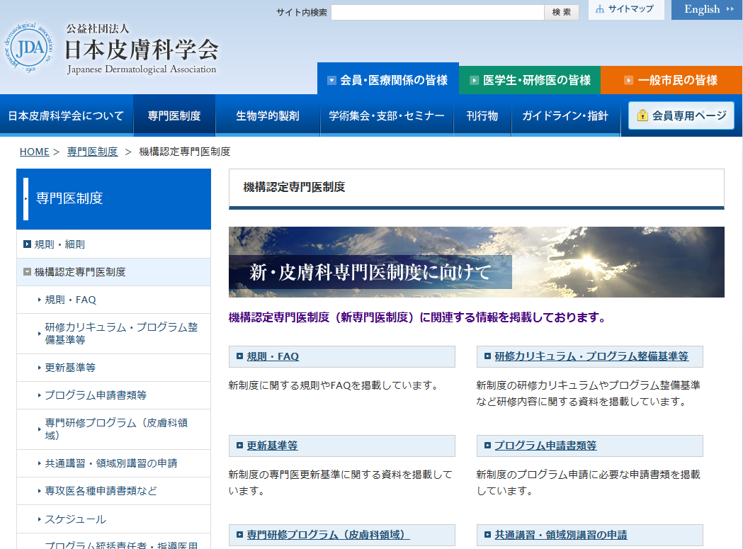
機構認定専門医制度の単位取得について
主に「専門医共通講習」と「皮膚科領域講習」の単位取得に必要な手続きについて、その概要を示します。上記以外の項目は日本皮膚科学会のHP(以下①と②参照)の更新基準等をご確認ください。
①
②

Slide 3
機構認定専門医制度の単位取得について
＜共通講習と皮膚科領域講習の受付に必要なもの＞
〇日本皮膚科学会の会員証
＊受講履歴の取得には会員証を使用
します。学会参加時には会員証を必ず持参するようにしてください。なお、会員証を紛失した場合、日本皮膚科学会事務局まで会員証の再発行の手続きをお願いいたします。
連絡先：TEL）03-3811-5099
Mail）kaiin@dermatol.or.jp

Slide 4
日本皮膚科学会 新専門医制度の単位受付について
＜単位取得対象の方＞
機構認定専門医制度における単位取得者は2017年10月1日以降に専門医を取得した方。それ以前に専門医を取得し、現在の専門医認定期間の開始日が2018年4月1日以降の方となります。
＜当日の受付方法＞
受講単位が認められている教育講演などの会場入口に受付端末が設置されています。受付端末にはＩＣカードリーダーが接続されていますので、そのカードリーダーに日本皮膚科学会会員証をかざしてから、会場に入場してください。

Slide 5
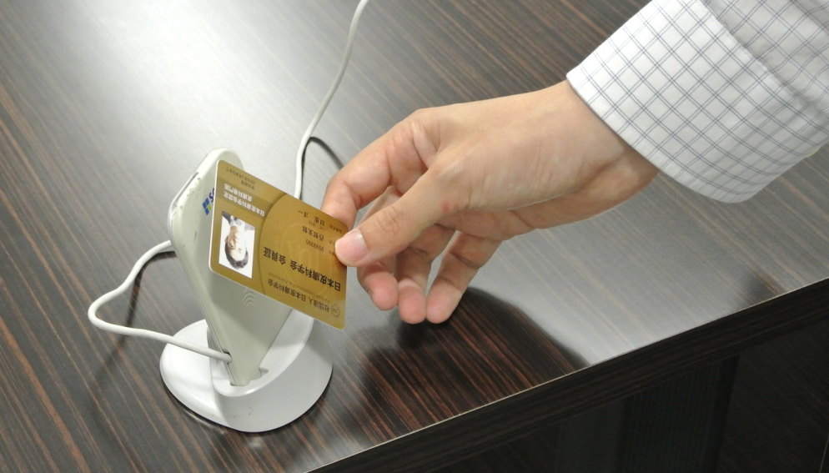
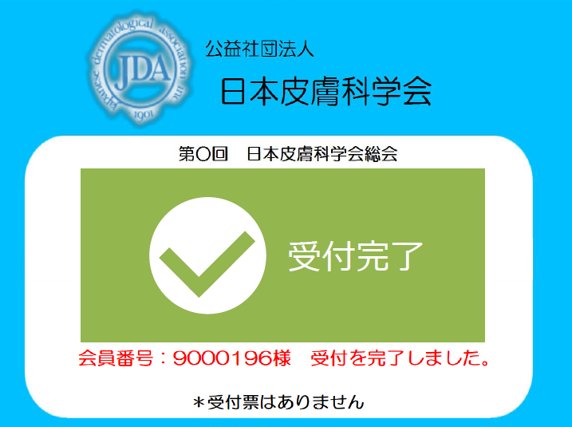
日本皮膚科学会 新専門医制度の単位受付について
＜受付の例＞
①会場前にあるノートPCの横にカードリーダーがあります。
②会員証をかざ
してください。
③画面に受付完了マークと上記のメッ
セージが表示されたら受付完了です。

Slide 6
日本皮膚科学会 新専門医制度の単位受付について
＜新専門医制度の単位を取得する主な流れ＞
①会員証を
忘れない
よう持参
受講単位が認められている講演会場の入り口前に受付端末が設置されているので受付
＊開始15分後までが
受付時間
総合受付で学会の参加受付を行う
学会場へ
講演会場へ
単位取得者
②会場入り
口で会員
証をかざ
して受付
③講演を聴
講し、単
位取得
会場内へ
＊単位取得をする講演ごとに受講単位を取得する

Slide 7
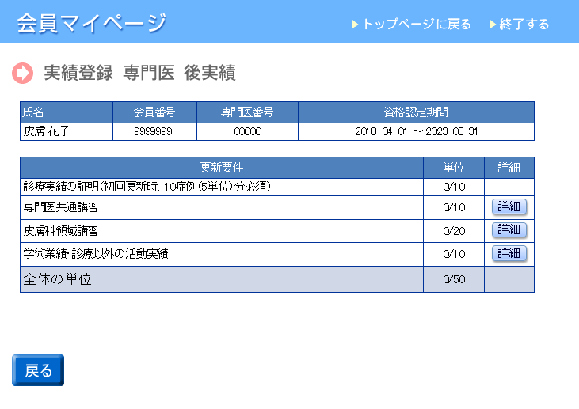
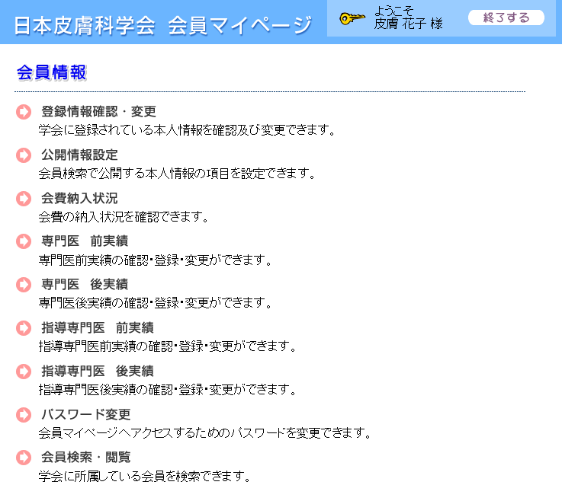
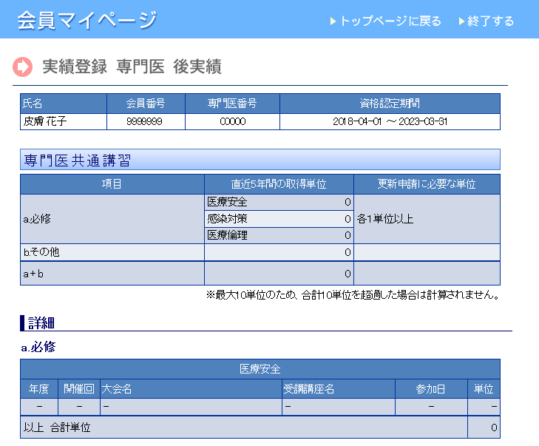
日本皮膚科学会 新専門医制度の単位受付について
＜新専門医制度の単位を確認する方法＞
現在の単位取得状況は日本皮膚科学会の会員マイページより確認可能です。
②詳細をクリックすると細
かい状況が分かります。
①項目ごとの一覧が
表示されます。

Slide 8
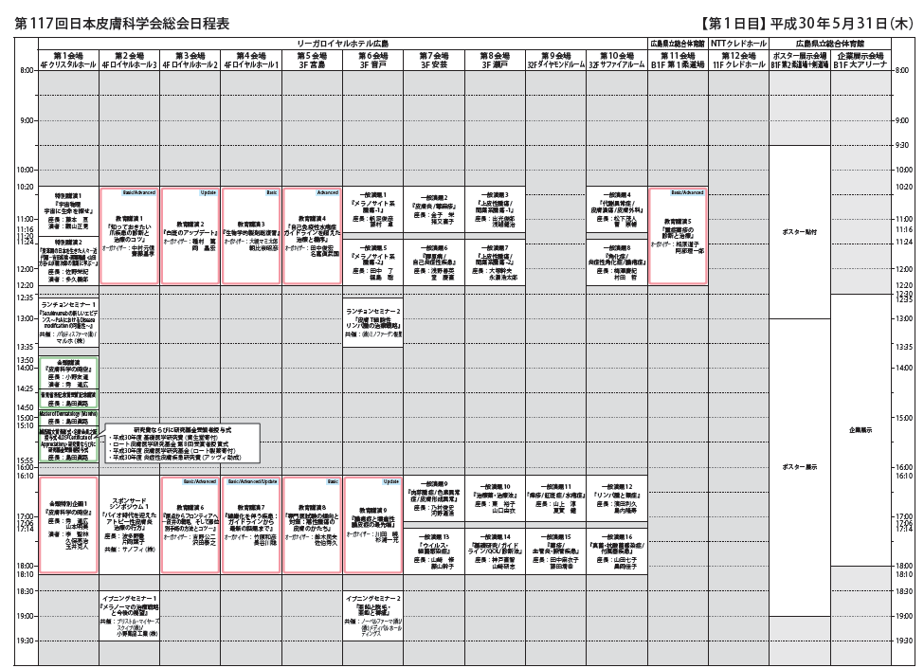
第117回総会を例にした単位取得について（1日目）
第117総会を例にした単位取得の概要
2単位
受講
この日の合計取得単位 4単位
2単位
受講

Slide 9
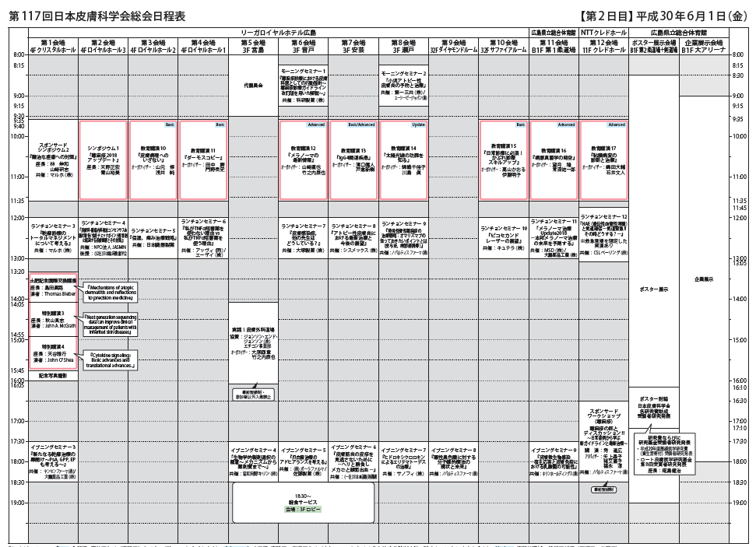
第117回総会を例にした単位取得について（2日目）
2単位
受講
2単位
この日の合計取得単位 4単位
受講

Slide 10
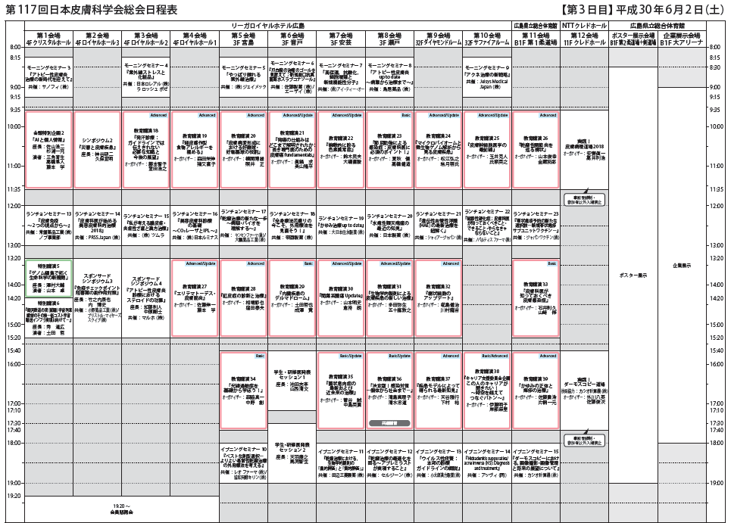
第117回総会を例にした単位取得について（3日目）
2単位
受講
この日の合計取得単位 6単位
内訳：皮膚科領域 4単位
共通講習 2単位
2単位
受講
2単位（共通講習）
受講

Slide 11
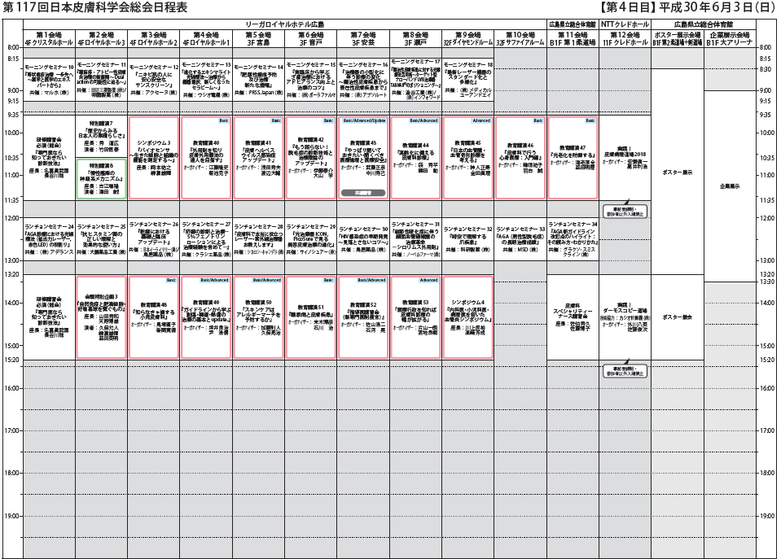
第117回総会を例にした単位取得について（4日目）
2単位（共通講習）
受講
2単位
受講
この日の合計取得単位 4単位
内訳：皮膚科領域 2単位
共通講習 2単位

Slide 12
第117回総会を例にした単位取得について（まとめ）
項目 | 1日目 | 2日目 | 3日目 | 4日目 | 合計
皮膚科領域 | 4単位 | 4単位 | 4単位 | 2単位 | １４単位
専門医共通 | 0単位 | 0単位 | 2単位 | 2単位 | ４単位
感染対策 2単位
医療倫理 1単位
医療安全 1単位
１１７総会で
合計18単位取得！
4/10
14/20
18/50
受付を行った履歴は、学術大会終了後 約1～2週間後に会員マイページに反映されます。

Slide 13
日本皮膚科学会 新専門医制度の単位受付について
＜まとめ＞
機構専門医制度単位取得の方
聴講単位が認められている教育講演などの会場出入り口で受講単位取得．
総合受付で
参加登録
＊聴講する講演ごとに受講単位を取得
＜参考＞
学会専門医制度単位取得の方
総合受付で
参加登録
総合受付近くの後実績受付で単位取得．
＊１回の受付で後実績単位取得

Slide 14
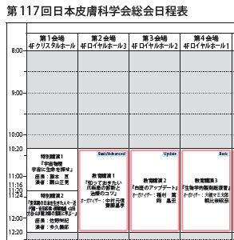
よくあるご質問（１問１答）
Ｑ
同時間帯で開催している教育講演に受付をした場合、２つの教育講演分の単位を取得できるのでしょうか？
教育講演１の受付後に教育講演２の受付登録を行う
Ａ
いえ、出来ません。上記の場合、最終受付履歴がある教育講演２の単位が付与されます。受付履歴が２つ以上ある場合、最初の方に受付をした教育講演１を聴講しているとは考えられないためです。そのため、この場合、教育講演２の単位のみが付与されます。

